Slide 1
Матрица клавиатуры
2 3 4 5 6 7 8 9 10 ……
1
A
2
3
C
4
B
5
6
7
8

Slide 2
Обычная 5 контактная розетка DIN
Малогабаритная розетка mini-DIN
3
1
5
Ключи
6
3
4
5
2
4
2
1

Slide 3
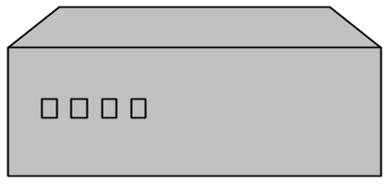
Структурная схема взаимосвязи контроллера клавиатуры и мыши
CPU
060 RW
Рег.данных
064 RW
Рег.состояния и команд
команды
Контроллер клавиатуры
Интерфейс
Интерфейс
Мышь
Клавиатура

Slide 4
Биты регистра 064 R
0 | 1 | 2 | 3 | 4 | 5 | 6 | 7
Полнота выхходного буфера 1 - буфер полный (OBF) | Наполнение входного регистра : 1 –полный 0 –готов к приему | Системный флаг 0 - по вкл питания 1- состояние сброса | Признак записи команда 0 - данные | Замок клавиатуры 0–замок вкл 1 - откл | Выходной буфер мыши Mouse_OBF | Общий перерыв | Ошибка четности при последнем обмене с клавиатурой

Slide 5
Алгоритм обработки клавиш
Нажатие (отпускание) клавиши
Специальные клавиши
Определение состояния флагов клавиатуры
Модификация флагов
Результат обработки в ОЗУ
Клавиатурный буфер
(Кольцо на 16 слов)
Буфер полный
Звуковой сигнал
Записи слова нет

